Slide 1

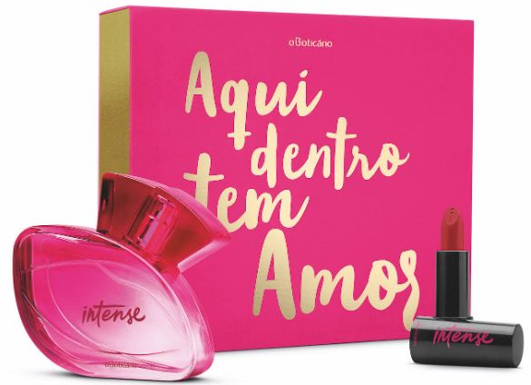
Revenda Autorizada
A vida é bonita, mas pode ser linda!
Kit Intense des. Colônia - 70 ml e
Batom intense efeito mate

Slide 2





Slide 3
INTENSE DESODORANTE COLÔNIA, 70ML
Intense Batom Efeito Mate - 330 Loucuras
A fragrância Intense Des. Colônia transborda feminilidade e jovialidade, criando uma combinação única, descontraída e contemporânea, usada nas ocasiões de dia e noite.
Dica: Para desfrutar ao máximo de sua fragrância, não se esqueça de aplicá-la em cinco pontos estratégicos: atrás das orelhas, no pescoço, nos pulsos, atrás dos joelhos e cotovelos. Essas regiões possuem uma temperatura levemente mais alta e recebem maior irrigação sanguínea, o que faz com que o cheirinho evapore de maneira mais intensa.
Intense Batom Efeito Mate
possui FPS 15 e longa duração de até 6 horas. Sua fórmula contém vitamina E e manteiga de Karité que protegem e hidratam seus lábios por até 24 horas.
Validade: 01/2020.
Enviamos em 1 dia útil.
A família olfativa é florienta frutal.

